Slide 1

Môn : Địa lí

Slide 2
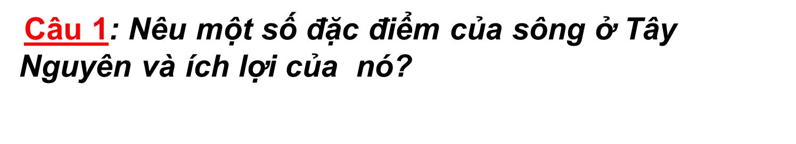
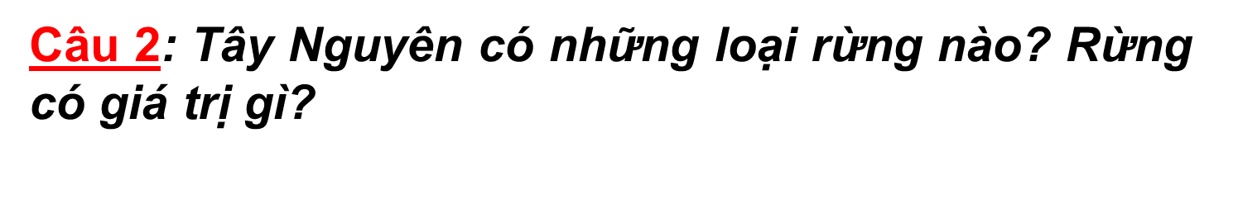
Ôn bài cũ

Slide 3
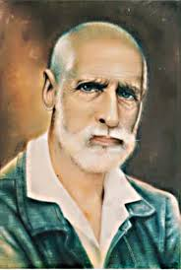

Slide 4

Địa lí
Thành phố Đà Lạt

Slide 5
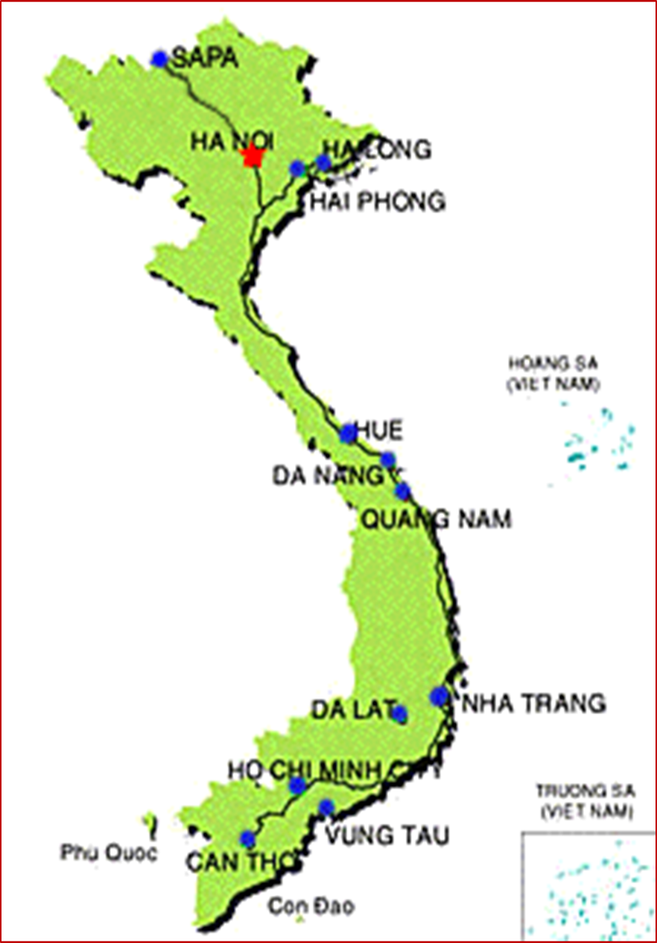
Vị trí địa lí và khí hậu của Đà Lạt
.

Slide 6
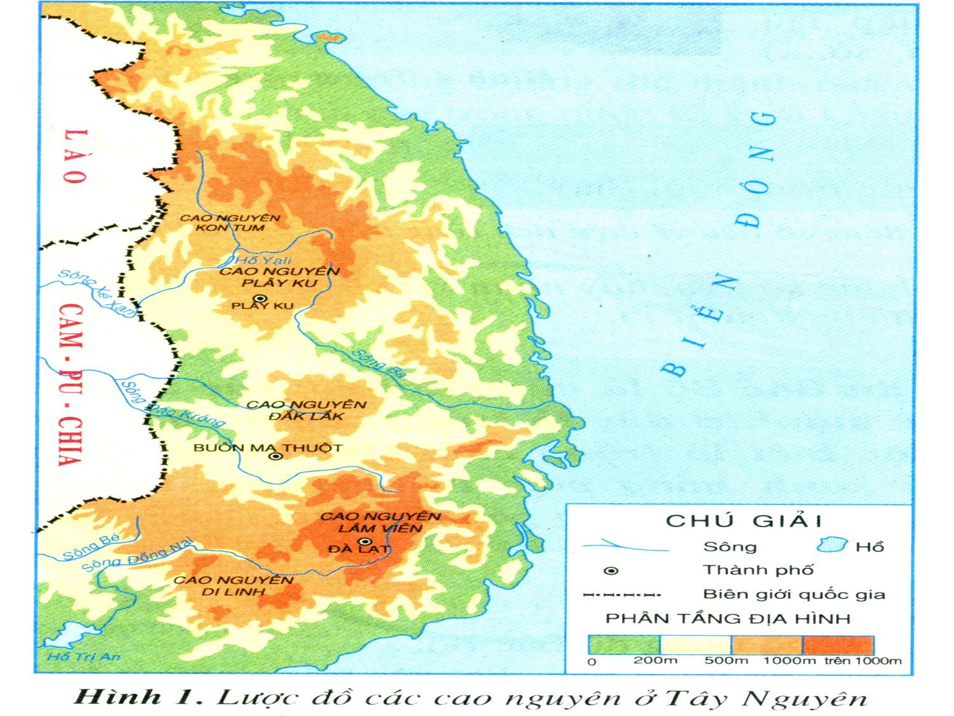
Cao nguyên | Độ cao trung bình
Kon Tum | 500m
Đắc Lắc | 400m
Di Linh | 1000m
Lâm Viên | 1500m
Dựa vào lược đồ và kết hợp vốn hiểu biết , em hãy trả lời các câu hỏi sau:
-Đà Lạt nằm trên cao nguyên nào?
-Đà Lạt ở độ cao khoảng bao nhiêu mét?
-Em thử đoán xem ở độ cao đó Đà Lạt có khí hậu như thế nào?

Slide 7
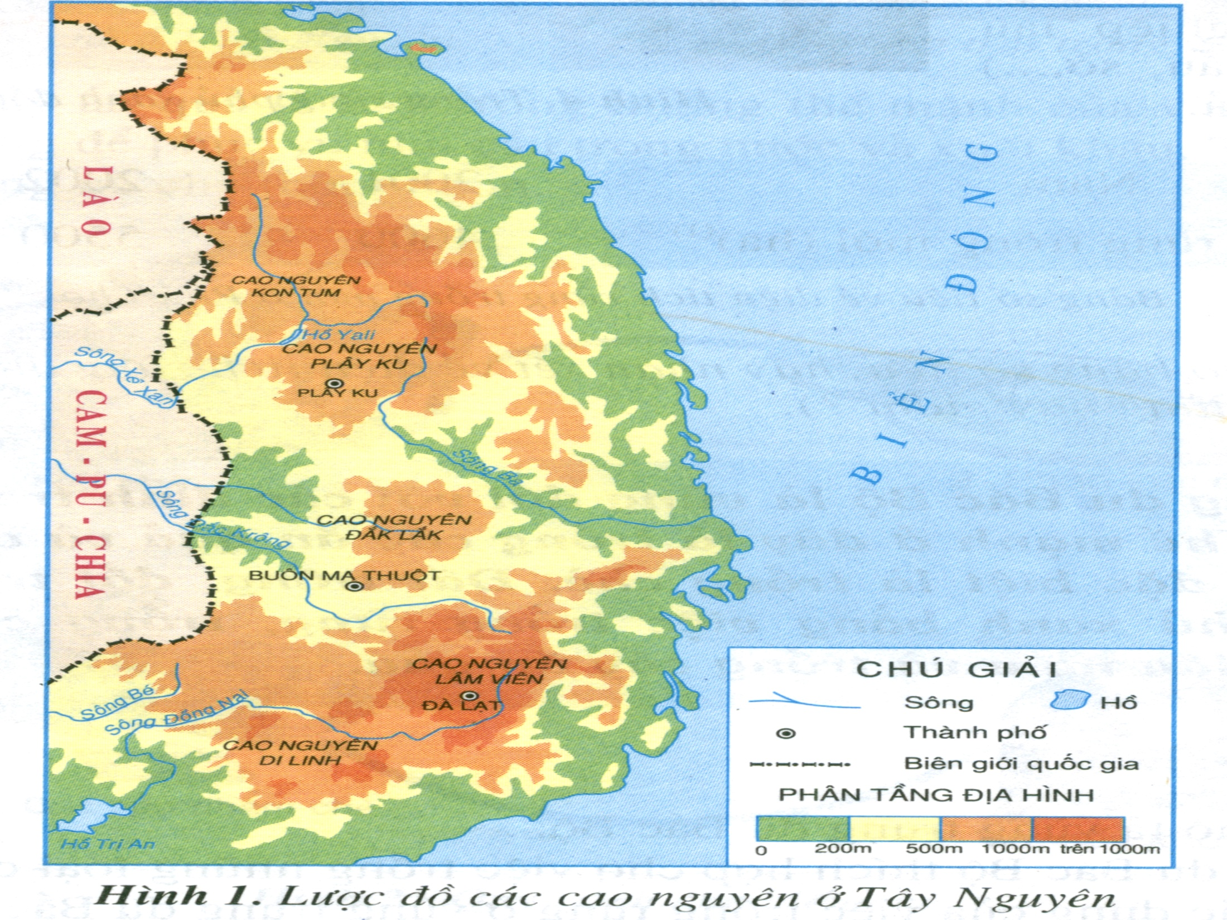
Độ cao
1500m
Thành phố Đà Lạt
Nằm trên cao nguyên Lâm Viên

Slide 8
Hoạt động 1
Đà Lạt nổi tiếng về rừng thông và thác nước
Thảo luân nhóm đôi
Đọc thông tin sách giáo khoa trang 94 và trả lời câu hỏi :
Câu 1: Vì sao Đà Lạt lại nổi tiếng về rừng thông và thác nước?
Câu 2 : Kể tên một số thác nước ở Đà Lạt?

Slide 9
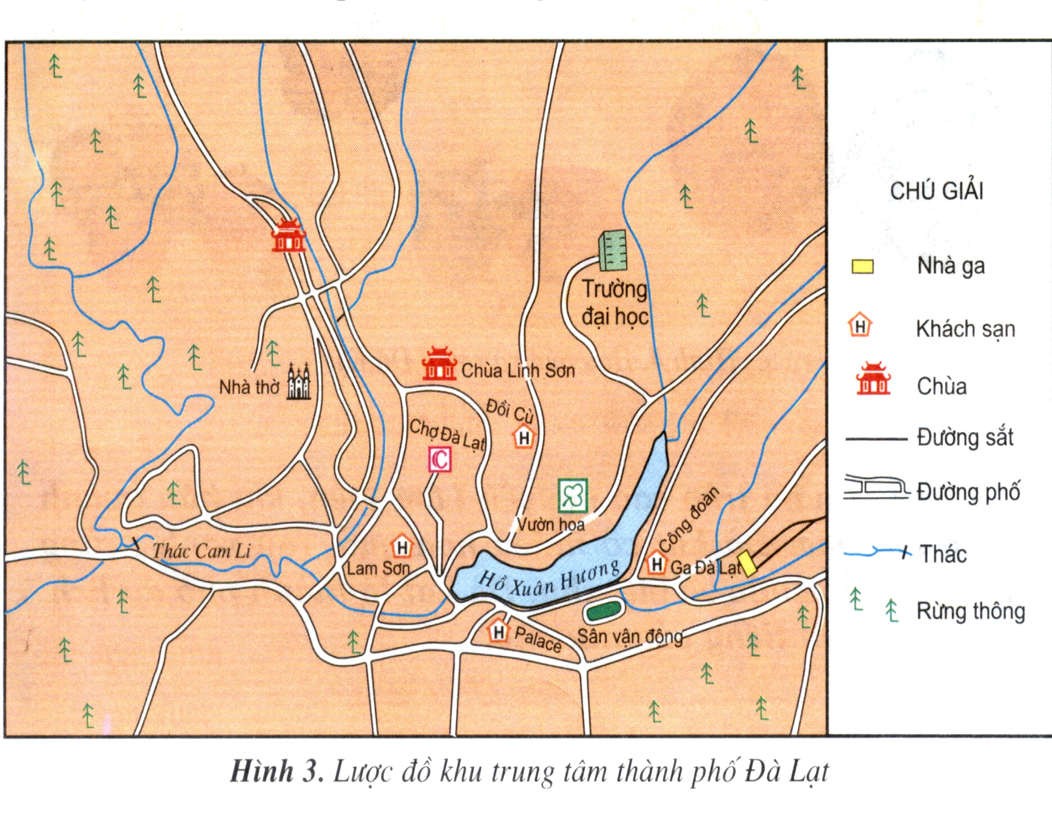


Slide 10
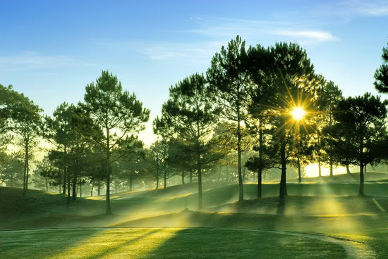
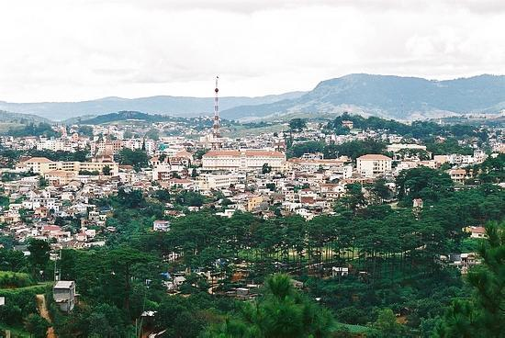
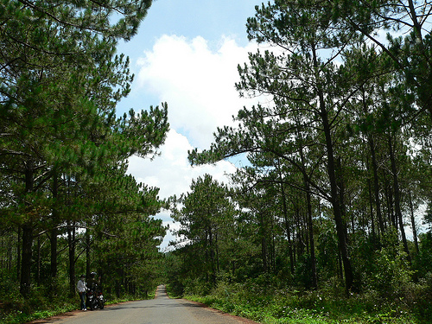
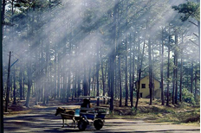

Slide 11
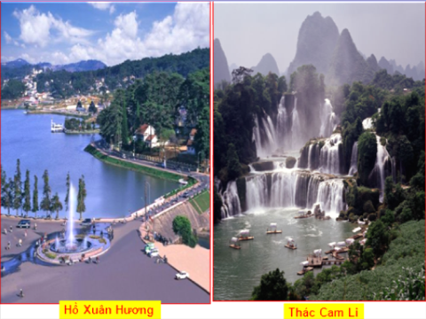

Slide 12
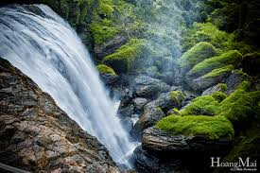
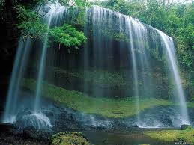
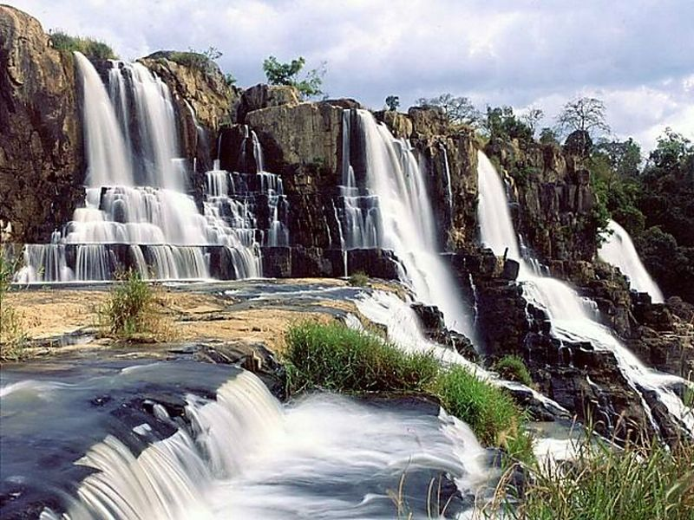
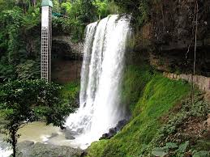
Thác Voi
Pơ-ren
Đam-ri
Da-tan-la

Slide 13
Hoạt động 2
Đà Lạt -thành phố du lịch và nghỉ mát
Thảo luận nhóm đôi
§äc thông tin SGK mục 2 trang 95 ®Ó hoµn thµnh néi dung phiÕu th¶o luËn sau:

Slide 14
PHIẾU THẢO LUẬN
Viết tiếp vào chỗ chấm ở các câu sau:
Đà Lạt trở thành thành phố du lịch và nghỉ mát nổi tiếng vì:
Có khí hậu: ..............................................
Có các cảnh quan tự nhiên đẹp như:
..............................................................
3. Có các công trình phục vụ du lịch như:
..............................................................
4. Có các hoạt động du lịch lí thú như:
....................................................................
quanh năm mát mẻ
rừng thông, vườn hoa, thác nước, chùa,...
nhà ga, khách sạn, biệt thự, sân gôn,...
du thuyền, cưỡi ngựa ngắm cảnh, chơi thể thao

Slide 15



Slide 16
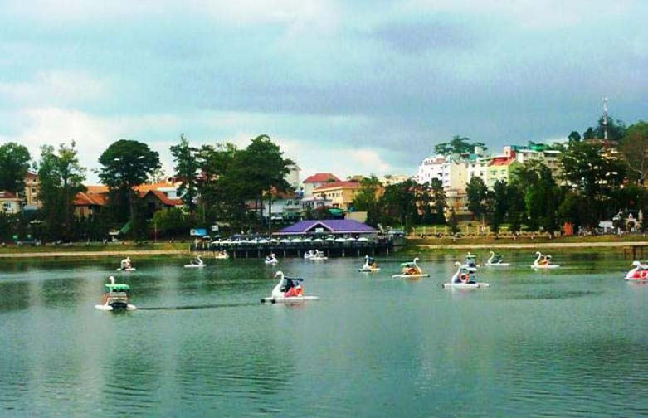
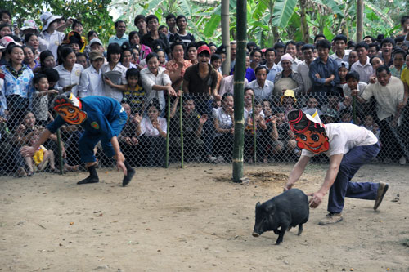
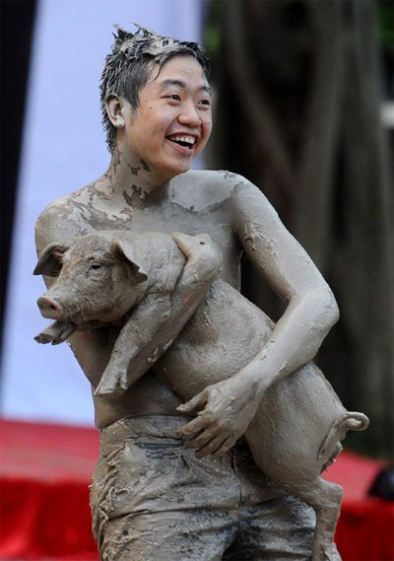
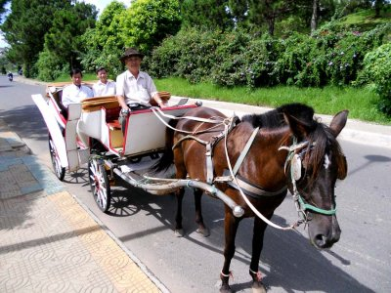
Hoạt động du lịch

Slide 17
Hoạt động 3
Hoa quả và rau xanh ở Đà Lạt
§äc thông tin SGK mục 3 trang 95, 96 và kết hợp vốn hiểu biết để trả lời câu hỏi sau:
1. Rau và hoa Đà Lạt được trồng như thế nào?
2 . Vì sao Đà Lạt thích hợp với việc trồng các cây rau và hoa, quả xứ lạnh ?
3. Kể tên một số các loài hoa, quả, rau của Đà Lạt?
4. Hoa và rau của Đà Lạt có giá trị như thế nào ?

Slide 18
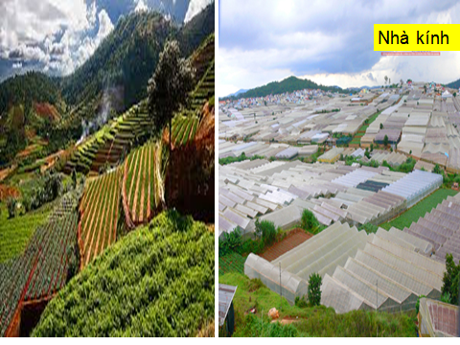

Slide 19
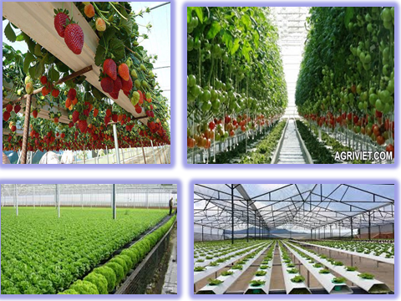

Slide 20
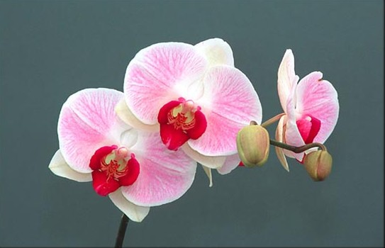
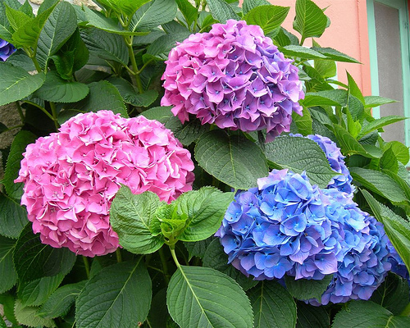

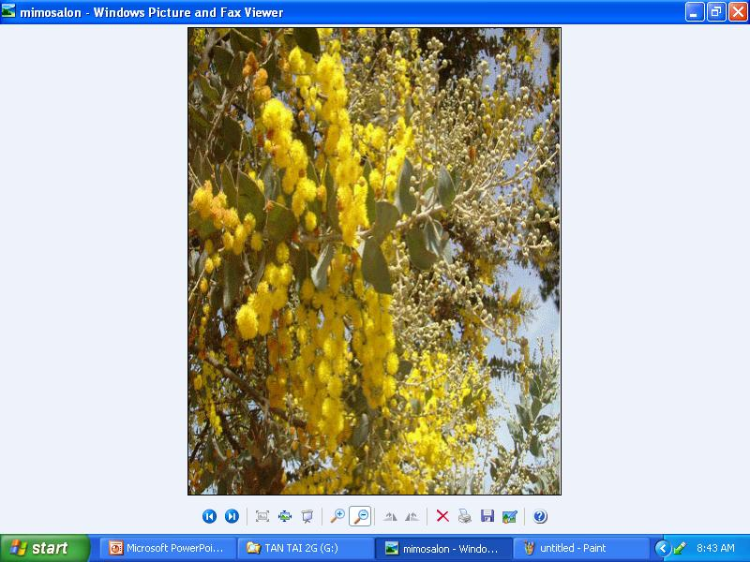
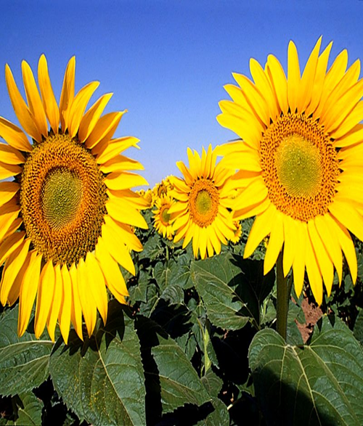
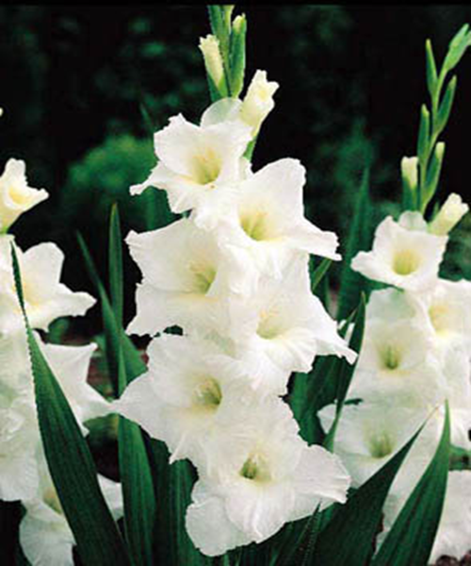

Hoa lan
Cẩm tú cầu
Hoa hồng
Mi–mô-da
Hướng dương
Hoa lay-ơn
Đồng tiền
Notes:
20

Slide 21
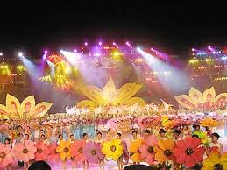
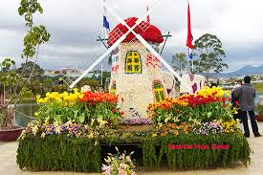
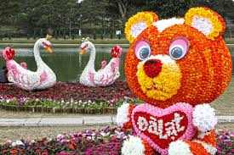
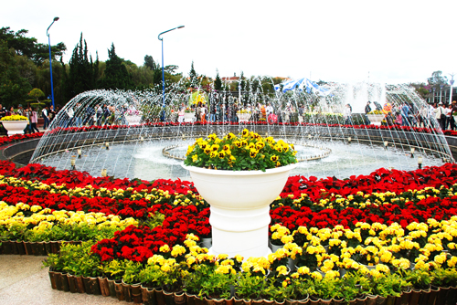

Slide 22
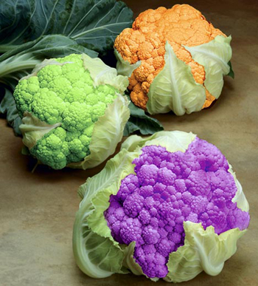
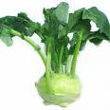
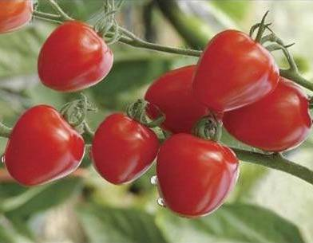
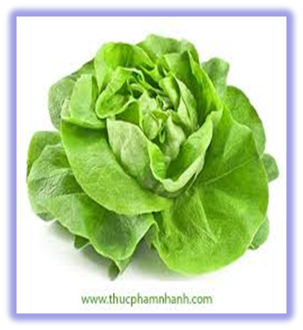
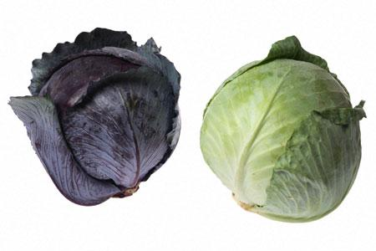

xu haøo
Súp lơ
Cà chua
Caûi bắp
Xà lách
Caø roát

Slide 23
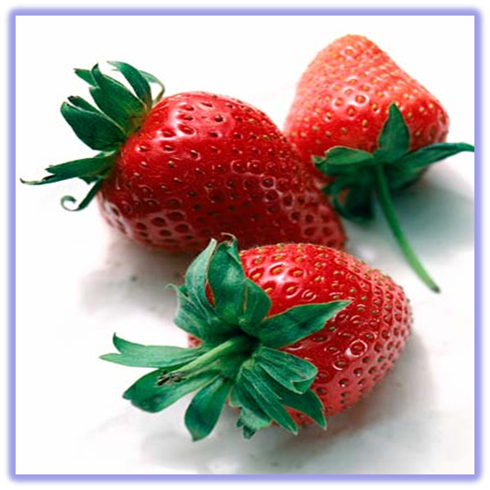
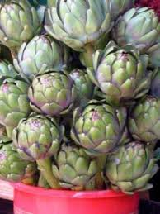
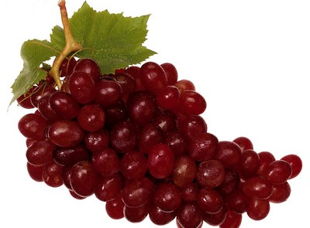
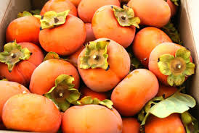
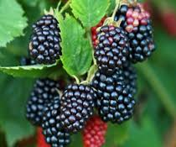
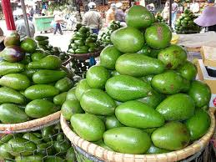
Dâu tây
Hoa A-ti sô
Nho
Hồng
Dâu tằm
Bơ

Slide 24
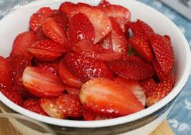
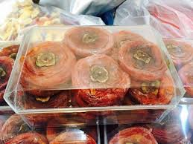
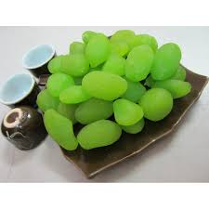
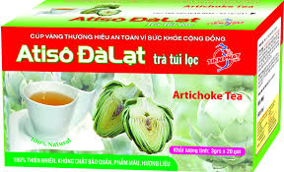
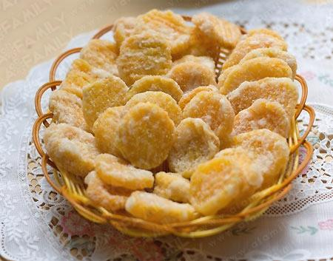
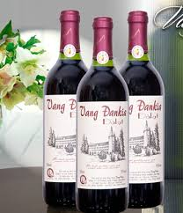
Mứt hồng
Đào giòn
Mứt dâu tây
Trà A-ti sô
Rượu vang
Mứt khoai lang

Slide 25
Điền từ thích hợp vào chỗ chấm và vẽ các mũi tên thể hiện quan hệ
giữa các đặc điểm để tạo nên thành phố Đà Lạt.
ĐÀ LẠT
Khí hậu
……………………
……………………
Thiên nhiên
…………………… …
……………………….
Các công trình
phục vụ nghỉ ngơi,
du lịch
……………………..…
………………………….
Thành phố Đà Lạt là
…………………….……………………..
……………………………………………
……………………………………………

Slide 26
ĐÁP ÁN:
ĐÀ LẠT
Khí hậu : quanh
năm mát mẻ.
Thiên nhiên :vườn
hoa,rừng thông,
thác nước.
Các công trình
phục vụ nghỉ ngơi,
du lịch: biệt thự,
khách sạn,
khu nghỉ dưỡng.
Thành phố Đà Lạt
là: thành phố
nghỉ mát,du lịch,
có nhiều loại
rau,hoa quả.

Slide 27
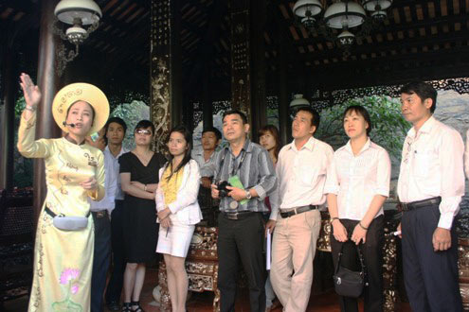

Slide 28

Thử tài làm hướng dẫn viên du lịch

Slide 29


Chuẩn bị bài sau: Ôn tập

Slide 30

Kính chúc quý thầy cô mạnh khoẻ

